Slide 1
AIC 중금속 분류 점검
20260914
SeongHeon Lee (POSTECH GSAI)

Slide 2
실험 코드 재구성
기존 Jupyter Notebook
데이터 처리, 모델 학습, 분석이 하나의 실행 흐름에 결합
실행 순서와 수동 파일 선택에 따라 결과가 달라질 수 있음
프로젝트 저장소
데이터 수집, 실험, 보고, 예측 모듈을 분리
설정, seed, split manifest, hash와 테스트를 기록
CLI와 GUI가 같은 프로젝트 코드를 사용

Slide 3
Notebook에서 공개 프로젝트로
최초 실험 Notebook을 설치하고 실행할 수 있는 project repository로 정리
당시 계산을 보존하는 legacy 경로와 현재 분석 경로를 분리
입력 파일 hash, 설정, seed, 데이터 분할과 실행 환경을 함께 기록
데이터 준비, 평가, 모델 저장과 새 자료 예측을 서로 다른 단계로 분리
GUI와 CLI가 같은 코드를 사용하며 Windows, macOS, Linux 자동 테스트를 추가

Slide 4
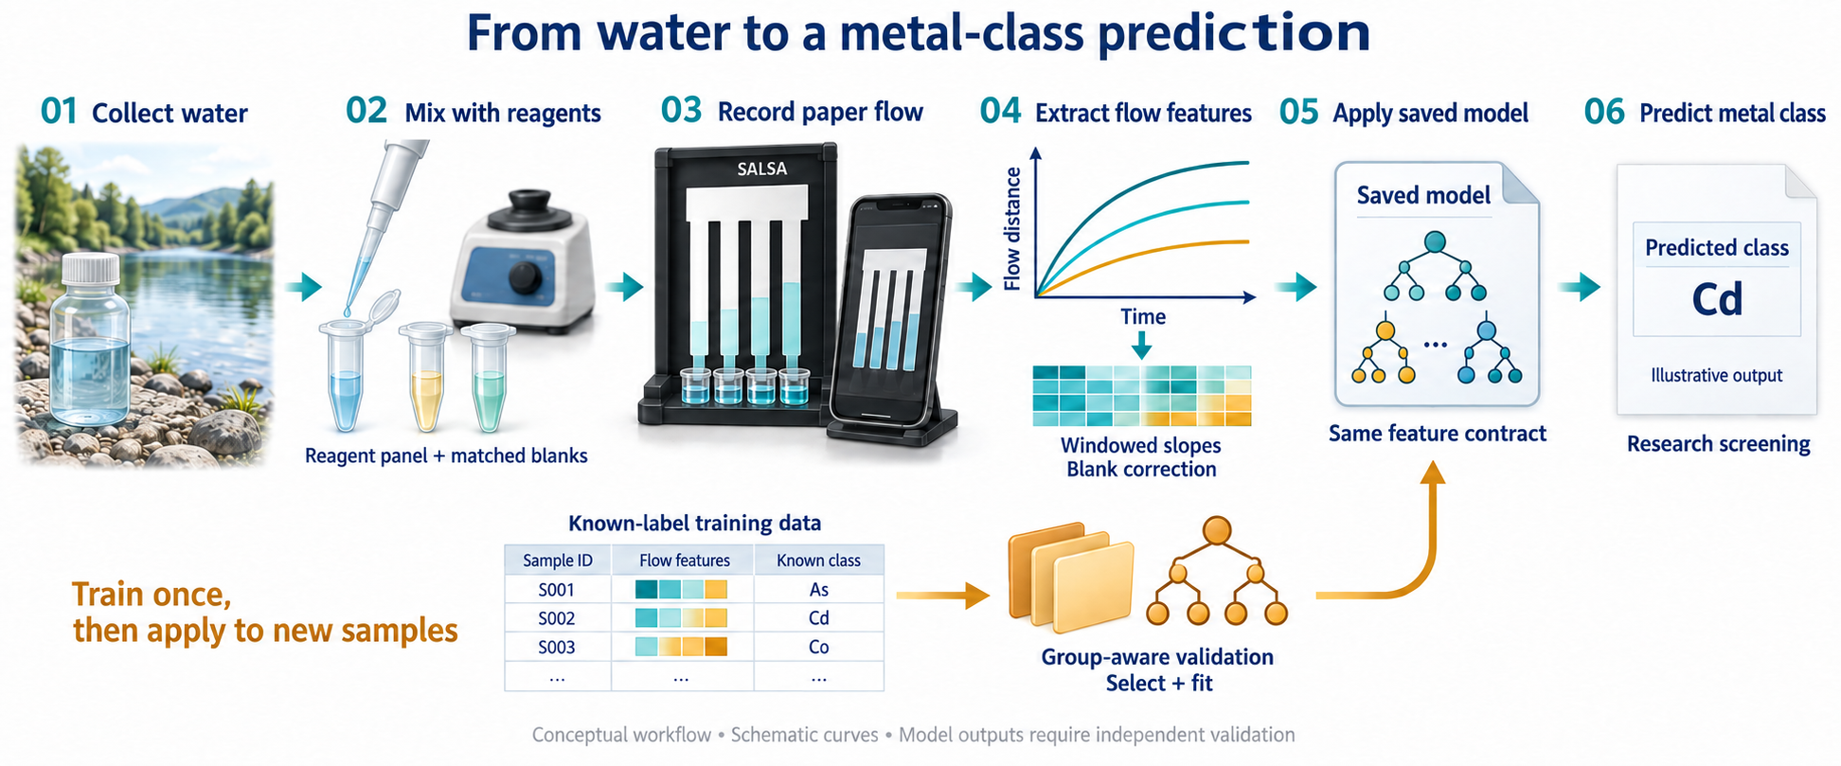
데이터 생성 과정
원료에서 최종 CSV까지
물 시료에 정해진 금속 농도와 reagent 조건을 조성
종이 chip 두 개의 4-channel에서 흐름 영상을 촬영
영상 ROI에서 젖음 전선의 이동 거리를 frame별 profile로 추출
시작점을 맞춘 뒤 15 frame씩 20개 구간의 Slope를 계산
같은 chip의 0농도·0 reagent 4개 channel 평균을 IC로 계산
Adjusted_Slope와 조건 정보를 원천별 AIC CSV에 저장한 뒤 하나로 합침

Slide 5
Experiment I·II 데이터 구성
항목 | Experiment I | Experiment II
실험 목적 | 기본 금속·biopolymer 유동 반응 확인 | 시약과 유체 조건을 넓혀 복잡한 수질 환경에서 반응 범위 확인
금속 / 시약 | As, Cd, Cr / Chi, Lys | As, Cd, Co / Alg, Tan, Gal
유체 조건 | DI, PBS, NaCl, RSW | DI, PBS, NaCl, RSW
원천 파일 | 금속 3종 × 시약 2종 = 6개 | 금속 3종 × 시약·유체 12조건 = 36개
AIC CSV 행 수 | 6 × (금속 농도 4 × reagent 농도 4 × channel 8 × window 20) = 15,360행 | 36 × 2,560 = 92,160행 예상 누락 26행 반영 = 92,134행
ML 입력 변환 | 금속 3 × 농도 4 × channel 8 = 96행 window 20 × 시약 2 × 농도 4 = 160 features | 금속 3 × 농도 4 × channel 8 = 96행 window 20 × 조건 12 × 농도 4 = 960 features
라벨 수정 실험은 0농도를 포함한 96개, 금속 종류의 분할 진단은 양성 72개를 사용합니다.
Notes:
Cr - > Co 를 한 이유?
- Co가 toxic한가? 김과제의 연장선이라.
- Exp 1과 2가 합쳐져야 함.
- Exp 1은 아민 기반의 binder
- Exp 2는 금속이 GalAcid
학습 해야할 것 : Alg, Tan, Gal은 stability가 훨씬 높기 때문에 훨씬 binindg을 높게 할 것. Exp 1 조합과 비교군이 됨.
따라서, label이 As, Cd, Co, Cr로 같아야 함.
Cr은 두 가지가 있다고 ... 나눠서 해야 함. 그러면 총 5개 label이 나옴.
어떤 원소의 성질이 달라서 화합할 확률이 엄청 커진다고 함.
Exp 2에서 결과가 나오지 않는게 오히려 너무 강하게 binding하다보니까 오히려 차이를 못 보고 있을 수 있겠다.
Alg, Tan, Gal 각 profile 한 개씩 해보고 classification
검증
이상한 결과 나오는게 어떤 원인인지 파악하는 것이 내 work.
- Alg, Tan, Gal 하나씩 입력으로 abalation 해서 task 수행. (이 경우 not_added를 class로 꼭 넣을 것)
- Experiment 2에는 잠깐 무시할 것.
- Chi, Lys 위주로 수행할 것.
- 여기에 particle 추가해서 할 것.
? 실제 target 물질은 metal이 오염된 sea water.
담수도 생각 중.
project는 여기서 쪼개져야 함.
학습은 다 해놓자.

Slide 6
AIC 열의 의미
두 공개 snapshot의 42개 SourceFile과 생성 코드를 다시 대조했습니다.
열 | 실제 의미 | CSV 생성 방식
Combo SourceFile | 조건 이름 (예: As_100_Chi_0) 개별 AIC CSV 파일명 | 조건 값을 연결해 생성 합본할 때 파일 basename 추가
METAL | 검출 결과가 아니라 해당 금속 농도 실험 계열 | Combo의 첫 항목을 기록
METAL_Concentration | 명목상 첨가한 금속 농도; 0은 미첨가 조건 | Combo의 금속 농도 항목을 수치로 저장
Reagent | biopolymer 조건; Experiment II는 유체 suffix 포함 | 원천 실험 조건에서 기록
Regent_Concentration | 명목상 reagent 농도; legacy 철자 유지 | Combo의 reagent 농도 항목을 수치로 저장
Channel | 두 4-channel chip을 연결한 위치 0–7 | 두 chip의 channel 순서를 결합
WindowEdge | 15-frame 구간의 마지막 정렬 frame; 15–300 | 정렬된 profile을 15 frame씩 나눠 기록
Slope | 구간별 유동 기울기; 단위 pixel/√frame | 유동 거리를 √frame에 절편 포함 선형회귀
IC | 같은 source·chip·window의 내부 대조값 | 금속 0·reagent 0 조건의 4-channel Slope 평균
Adjusted_Slope | blank 보정값이며 실제 ML 수치 feature | Slope − IC

Slide 7
Experiment I·II 당시 분석 결과
구분 | Experiment I | Experiment II
실험 목적 | As·Cd·Cr을 Chi·Lys 반응으로 구분 | As·Cd·Co를 Alg·Tan·Gal 반응으로 구분 DI·PBS·NaCl·RSW 조건 포함
학습 자료 | 금속별 32개, 총 96개 sample 0농도 포함 · sample당 측정값 160개 | 금속별 32개, 총 96개 sample 0농도 포함 · sample당 측정값 960개
평가 방식 | XGBoost: 반복 5분할 RF·SVM: channel 위치별 5분할 | XGBoost: 5분할을 5회 반복(총 25회) RF·SVM: channel 위치별 5분할
전체 조건 평균 정확도 | XGBoost 76.65% Random Forest 93.33% SVM 95.83% | XGBoost 99.37% Random Forest 100% SVM 100%
세부 결과 | Chi 조건이 상대적으로 낮음 Poly-L-lysine 조건이 더 높음 | Tannin이 세 시약 중 상대적으로 낮음 NaCl이 가장 높고, DI의 XGBoost가 가장 낮음
추가 점검·당시 해석 | RF·SVM은 90% 이상, XGBoost는 80% 미만으로 보고 | 라벨 섞기 32.3% · 1-NN 95.8% 단일 측정값 최고 67.7% 세 모델 모두 높은 성능으로 보고
Notes:
Exp 1은 Jiyun
논문을 위한 논리 .
ICP 찍는 것이 느리기 때문에 값싼 paper와 ML 조합으로 빠르게 하면 좋겠다.
apodable tech (현장에 적용하기 좋은 기술)

Slide 8
Experiment II의 원래 분류 결과
모델 | 평균 정확도 | 표준편차
XGBoost | 99.37% | 1.7%
Random Forest | 100% | 0%
SVM | 100% | 0%
여기서 생긴 의문
금속을 넣지 않은 sample도 As·Cd·Co로 정확히 구분됨
모델이 금속 존재보다 실험 계열의 차이를 학습했을 가능성
0농도 sample만으로도 계열을 맞힐 수 있는지 확인 필요
96개 sample의 구성
Metal 별 32개 = Metal_concentration 4개 × channel 8개
각 금속의 32개에는 Metal_concentration=0 sample 8개가 포함
Random Forest와 SVM은 각 금속 계열 32개를 모두 맞힘

Slide 9
100% 성능에서 제기한 질문
의도한 task flow profile을 보고 실제로 첨가된 금속의 종류를 구분한다.
발견한 현상 Experiment II에서 0농도를 포함한 96개 sample을 RF와 SVM이 모두 맞혔다.
라벨의 문제 금속을 넣지 않은 sample에도 As·Cd·Co 라벨이 붙어 있다. 이 라벨을 맞히는 일이 금속 검출을 뜻하는지 의문이 생겼다.
검증 방법 0 concentration sample 24개만 모아, 원래 금속 실험 계열을 구분하는 모델을 별도로 학습했다.
판단 기준 금속 외에 계열을 구별할 정보가 없다면, 균형 잡힌 3개 계열의 우연 수준은 평균적으로 33.3%다.
0농도에서도 계열을 구별한다면, 라벨이 금속 검출과 다른 task를 만들었을 가능성이 있습니다.

Slide 10
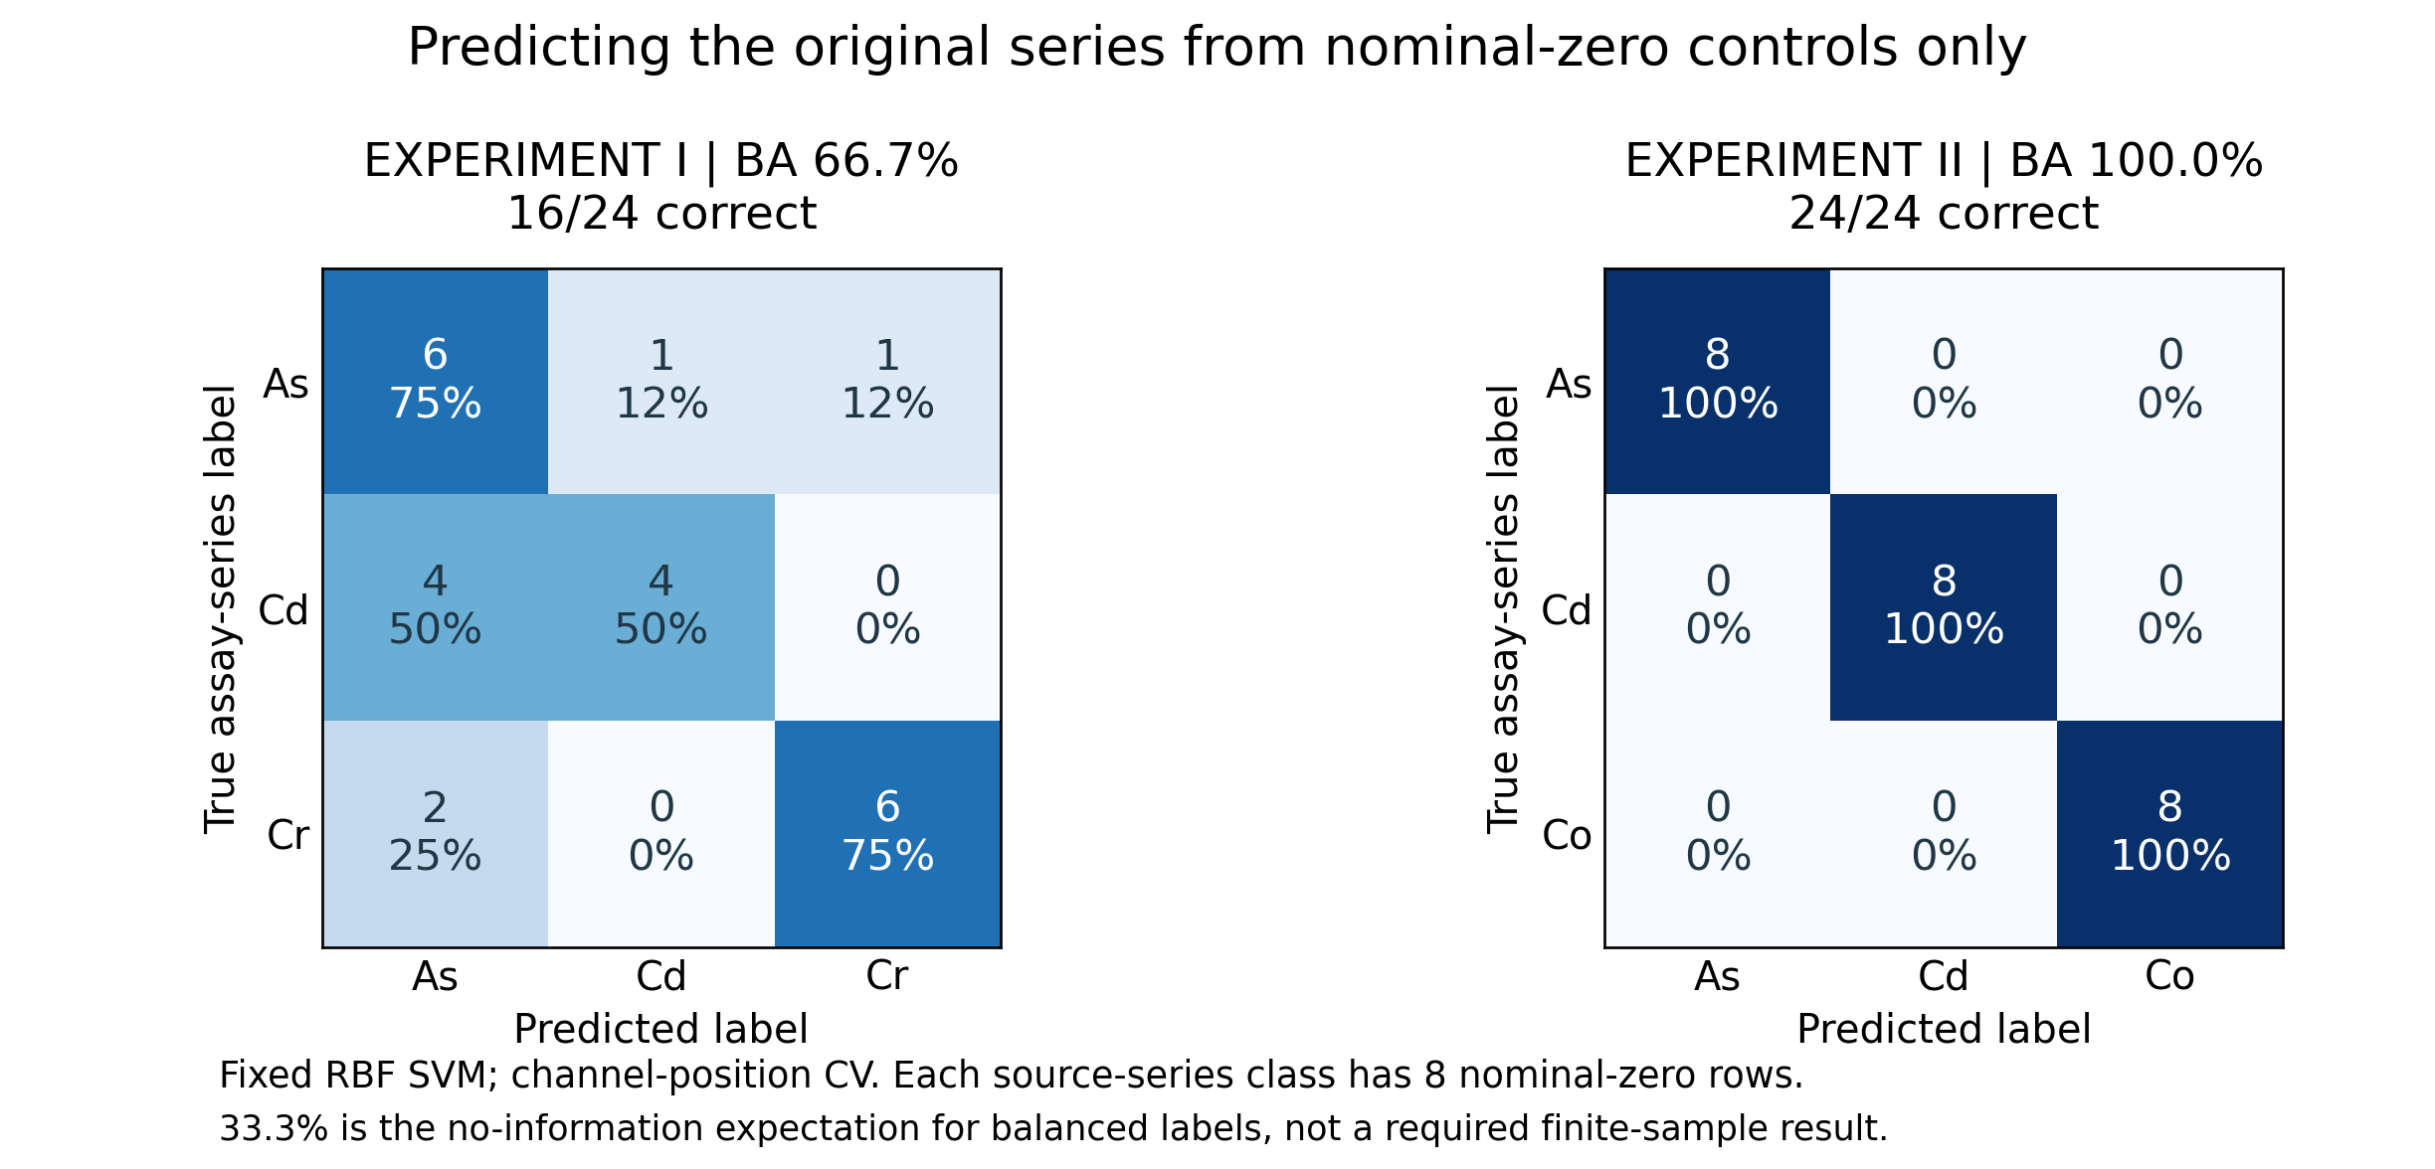
0 concentration only experiment
Experiment I은 16/24, Experiment II는 24/24를 맞힘.
중금속을 첨가하지 않은 조건에도 출처 계열 정보가 남아 있을 수 있음을 암시.
BA = Balanced Accuracy: 금속 계열별 정답률을 계산한 뒤 평균한 값

Slide 11
0 concentration labelling experiment
0 concentration 24개의 정답만 미첨가(not_added)로 변경하고, 입력과 학습·평가 배정은 유지
Experiment I Random Forest
Experiment II Random Forest
정확도 62.5% (60/96)
정확도 81.3% (78/96)
실제 / 예측 | 미첨가 | As | Cd | Cr
미첨가 | 2 | 6 | 9 | 7
As | 7 | 16 | 1 | 0
Cd | 3 | 0 | 20 | 1
Cr | 2 | 0 | 0 | 22
실제 / 예측 | 미첨가 | As | Cd | Co
미첨가 | 6 | 5 | 7 | 6
As | 0 | 24 | 0 | 0
Cd | 0 | 0 | 24 | 0
Co | 0 | 0 | 0 | 24
미첨가 정답 2/24
미첨가 정답 6/24
라벨을 수정해도 미첨가 sample 대부분을 금속으로 분류
원본 RF 5-fold 설정 유지, 추가 chip 분할 없음. 정확도는 전체 96개 평가 예측 기준, 각 클래스 24개.
II에는 I에서 확인한 설정을 적용했습니다. 미첨가는 명목상 금속을 넣지 않은 조건을 뜻합니다.

Slide 12
남은 오류의 원인 가설
결과의 의미 공통 미첨가 라벨은 정답의 의미를 바로잡지만, 두 실험 모두 미첨가 sample을 금속으로 예측하는 오류가 많이 남았다.
Source와 라벨 각 AIC 파일은 한 금속 실험 계열에 대응한다. 조제일과 시약 조건 등의 차이가 금속 라벨과 함께 변했을 가능성이 있다.
입력에 남을 수 있는 정보 모델 입력은 Adjusted_Slope 수치다. 파일명 문자열을 직접 읽지는 않지만, 실험 조건의 차이가 유동 수치에 남으면 계열 표식으로 쓰일 수 있다.
Channel과 chip 같은 chip의 channel들은 제조·조제·촬영 조건을 공유한다. 같은 chip이 학습과 평가 양쪽에 있으면 이 패턴을 이용할 가능성이 있다.
다음 검증 Channel 위치별 평가와 chip 전체를 제외한 평가를 비교해, 공유 조건에 대한 성능의 민감도를 확인한다.
분할 실험은 shortcut 가능성을 진단합니다. 특정 원인이나 chip 효과를 단독으로 확정하지는 않습니다.

Slide 13
Channel 분할과 Chip 분할의 성능 비교
별도 분할 진단: 양성 72개와 고정 RBF SVM(C=1)에서 Channel 4-fold와 Chip 2-fold를 비교했습니다. 아래는 각 분할의 한 평가 예시입니다.
BA 결과
분할 방식 | 학습 channel | 평가 channel
Channel-position | 1, 2, 3, 5, 6, 7 | 0, 4
Chip-slot | 4, 5, 6, 7 | 0, 1, 2, 3
분할 | Exp I | Exp II
Channel | 97.2% | 100%
Chip | 41.7% | 41.7%
Channel-position split
평가 묶음은 [0,4], [1,5], [2,6], [3,7]의 4개
같은 chip의 다른 channel이 학습과 평가 양쪽에 들어감
Chip-slot split
첫 chip [0–3]과 둘째 chip [4–7]을 번갈아 평가
평가 chip의 모든 channel을 학습에서 제외
Chip을 분리한 평가에서 BA가 41.7%로 낮아져, 분할 조건에 대한 성능의 민감도를 보임.
Notes:
permutation test 등 인과관계 판단할 실험 추가.

Slide 14
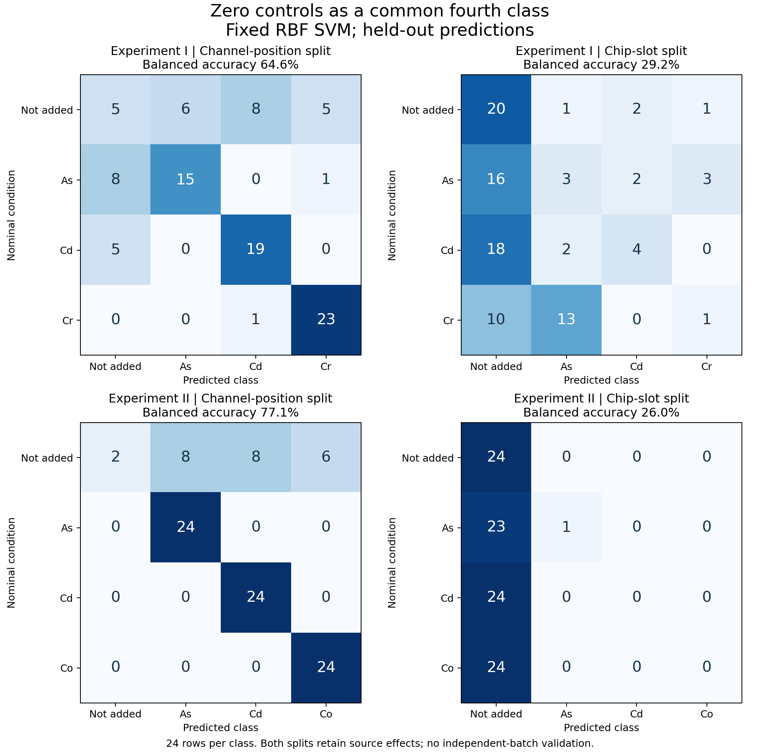
4-class의 분할 민감도
공통 미첨가 라벨에서 분할 진단
고정 SVM(C=1), 96개 sample의 4-class 분류
앞의 RF 5-fold 라벨 수정 실험과는 별도 평가
Channel 4-fold BA: I 64.6%, II 77.1%
미첨가 정답: I 5/24, II 2/24
Chip 2-fold BA: I 29.2%, II 26.0%
Notes:
Classification 외에 Detection은 ...
river는 classification으로
있는지 없는지 -> 있는 것 만으로 classification
(binary detection)
중금속 있는 쪽을 절반으로 줄여서
class imbalance 고려.

Slide 15
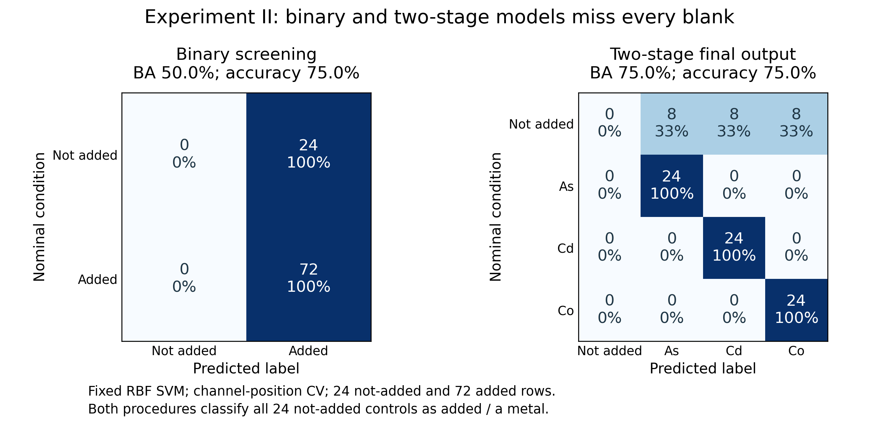
Binary and two stage experiments

Slide 16
현재 결론
현재 결론
0농도 관측에 금속 종류 label을 준 의미 오류는 확인됨
Zero-control 분류와 chip 분할 민감도는 shortcut 위험을 강하게 시사
구체적인 원인과 genuine metal response의 기여율은 아직 확인할 수 없음
현재 점수는 archive 내부 pattern 구분 결과로 제한해 해석

